Slide 1
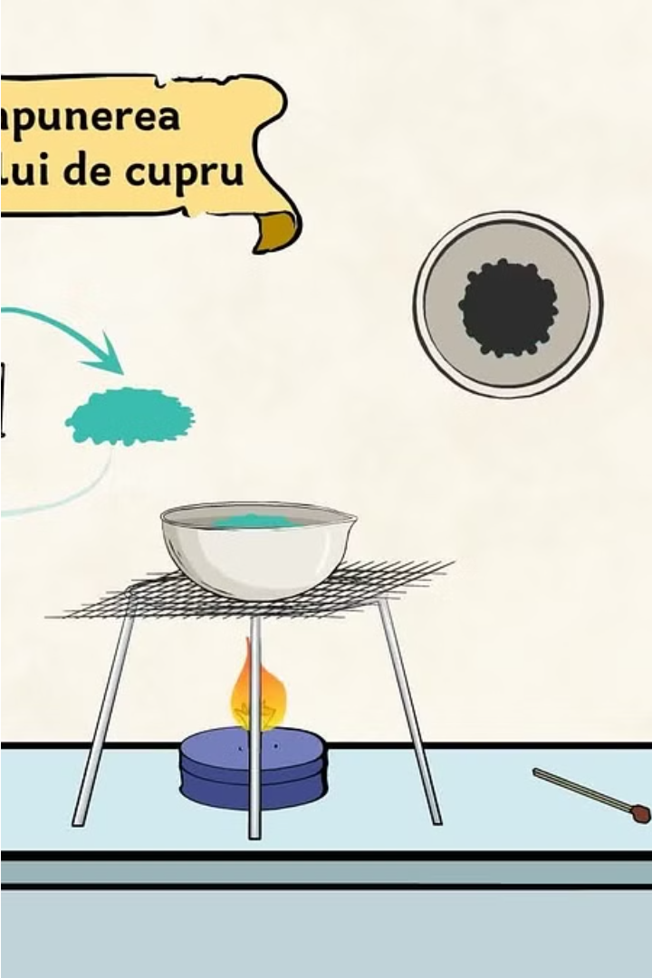
Reacțiile chimice
Reacțiile chimice reprezintă procesele fundamentale ale lumii materiale, în care substanțele se transformă în altele noi, cu proprietăți diferite. Aceste transformări sunt la baza întregii noastre existențe, de la procesele biologice din corpul uman, la fenomenele naturale din jurul nostru, precum arderea, fotosinteza sau precipitarea ploii.
Înțelegerea mecanismelor reacțiilor chimice este esențială pentru a putea controla și utiliza aceste procese în mod eficient, în domenii precum chimia, fizica, biologia, ingineria sau medicina. Studiul reacțiilor chimice implică analiza factorilor care le influențează, a condițiilor optime pentru desfășurarea lor, precum și a produșilor și transformărilor care au loc.

Slide 2
Tipuri de reacții chimice
Reacții de combinare
Reacții de descompunere
În aceste reacții, două sau mai multe substanțe se combină pentru a forma o nouă substanță. Un exemplu comun este arderea lemnului, în care oxigenul din aer se combină cu carbonul și hidrogenul din lemn pentru a forma dioxid de carbon și apă. Aceste reacții sunt adesea exotermice, ceea ce înseamnă că eliberează energie sub formă de căldură.
În acest tip de reacție, o singură substanță se divide în două sau mai multe substanțe mai simple. De exemplu, electroliza apei descompune apa în hidrogen și oxigen. Aceste reacții pot fi endotermice, ceea ce înseamnă că necesită aporturi de energie pentru a avea loc.
Reacții de substituție
Reacții de schimb ionic
În aceste reacții, un element dintr-o substanță este înlocuit de un alt element. Un exemplu este reacția dintre sodiu și acid clorhidric, în care sodiul este înlocuit de hidrogen, formând clorură de sodiu și hidrogen gazos. Aceste reacții pot fi fie exotermice, fie endotermice, în funcție de natura substanțelor implicate.
În acest tip de reacție, are loc un schimb de ioni între două sau mai multe substanțe. De exemplu, când o soluție de clorură de sodiu este amestecată cu o soluție de nitrat de argint, se formează clorură de argint și nitrat de sodiu. Aceste reacții sunt adesea utilizate în procese industriale și în chimia analitică.

Slide 3
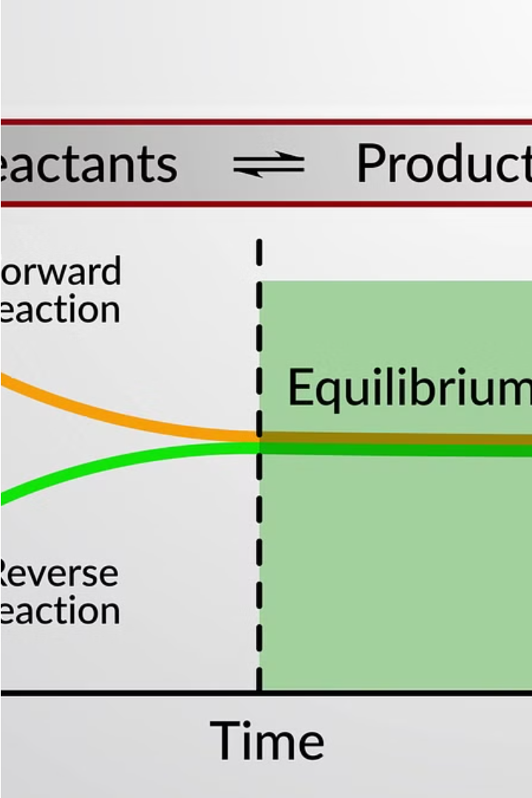
Echilibrul chimic
Echilibrul chimic reprezintă o stare de stabilitate în care vitezele reacțiilor directe și inverse sunt egale, iar concentrațiile substanțelor participante rămân constante în timp. Acest fenomen este fundamental în chimie, deoarece multe reacții chimice ajung într-o stare de echilibru dinamic, în care produșii și reactivii coexistă în anumite proporții.
Factori precum presiunea, temperatura și catalizatorii pot influența starea de echilibru, deplasând-o în direcția favorizării uneia dintre reacții. Principiul Le Chatelier descrie modul în care sistemul tinde să se opună modificărilor din exterior pentru a menține echilibrul. De exemplu, creșterea temperaturii va deplasa echilibrul în direcția reacției endoterme, pentru a absorbi această energie suplimentară.
Constanta de echilibru este o măsură a poziției echilibrului, exprimând raportul concentrațiilor produșilor și reactivilor la un anumit moment. Valoarea acestei constante permite predicția evoluției sistemului și a modelării proceselor chimice complexe. Înțelegerea și controlul echilibrului chimic sunt esențiale în domenii precum industria chimică, medicina și protecția mediului.

Slide 4
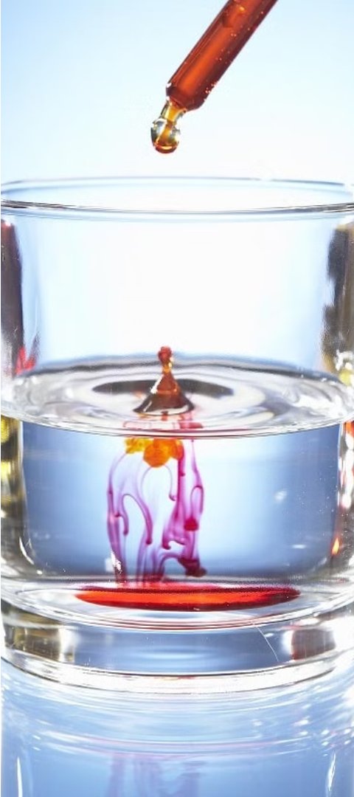
Energie și reacții chimice
1
Principiul conservării energiei
În reacțiile chimice, energia nu se creează, nici nu se distruge, ci doar se transformă dintr-o formă în alta. Acest principiu fundamental al fizicii, cunoscut sub numele de "Principiul Conservării Energiei", se aplică și în domeniul chimiei. Când reactanții se transformă în produși, o parte din energia chimică stocată în legăturile moleculare se eliberează în formă de căldură sau de energie electrică.
2
Entalpia și Energia Liberă
Schimbările de energie care au loc în timpul unei reacții chimice sunt măsurate prin două mărimi fundamentale: entalpia (ΔH) și energia liberă (ΔG). Entalpia reprezintă schimbarea de energie în formă de căldură, în timp ce energia liberă ia în considerare și încorporarea unui ordin sau dezordine în sistem (entropie). Aceste concepte sunt esențiale pentru a înțelege dacă o reacție este exotermică (eliberează energie) sau endotermică (absoarbe energie).
3
Reacții Exotermice și Endotermice
În reacțiile exotermice, energia este eliberată în mediul înconjurător sub formă de căldură, în timp ce în reacțiile endotermice, energia este absorbită din mediul înconjurător. Aceste proprietăți energetice ale reacțiilor chimice au o importanță crucială în numeroase procese industriale, de la producția de energie electrică până la procesarea alimentelor. Înțelegerea și controlul acestor transformări energetice sunt esențiale pentru optimizarea și eficientizarea proceselor chimice.

Slide 5
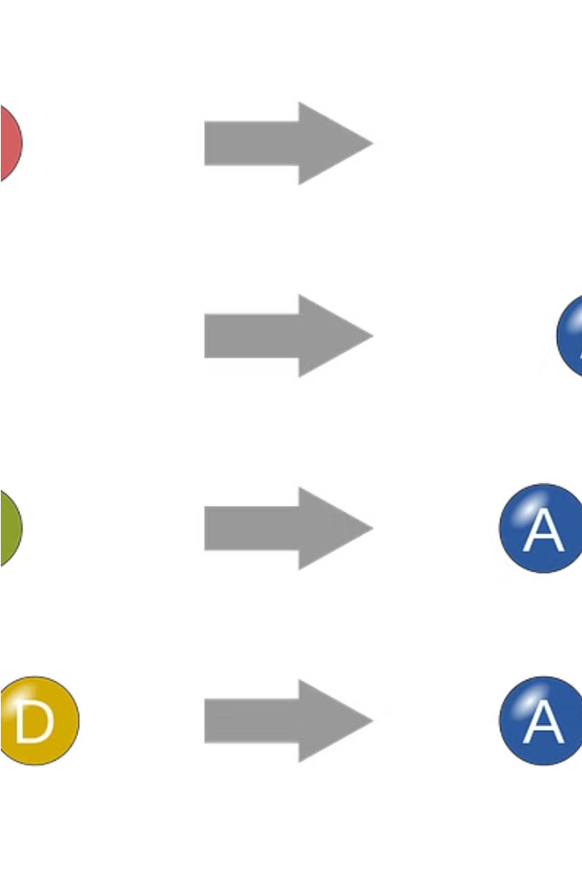
Viteza reacțiilor chimice
Viteza reacțiilor chimice reprezintă o caracteristică importantă a proceselor chimice și are o influență semnificativă asupra eficienței și aplicabilității acestor procese. Viteza unei reacții chimice depinde de mai mulți factori, inclusiv concentrația reactanților, temperatura, presiunea și prezența catalizatorilor.
Temperatura este unul dintre cei mai importanți factori care influențează viteza reacțiilor chimice. Pe măsură ce temperatura crește, energia cinetică a moleculelor crește, ceea ce duce la o creștere exponențială a numărului de ciocniri productive între moleculele reactante. Acest fenomen este descris de legea lui Arrhenius, care stabilește că viteza reacției crește exponențial cu creșterea temperaturii.
Concentrația reactanților este, de asemenea, un factor crucial. Cu cât concentrația reactanților este mai mare, cu atât mai multe ciocniri productive vor avea loc în unitatea de timp, ducând la o viteză de reacție mai mare. Acest lucru explică de ce, în anumite cazuri, una dintre strategiile pentru a accelera o reacție chimică este creșterea concentrației reactanților.
Prezența unui catalizator poate avea, de asemenea, un impact semnificativ asupra vitezei reacțiilor chimice. Catalizatorii sunt substanțe care facilitează reacția prin reducerea energiei de activare necesare, fără a fi ei înșiși consumați în proces. Utilizarea catalizatorilor este esențială în multe aplicații industriale și tehnologice, permițând desfășurarea eficientă a proceselor chimice.

Slide 6
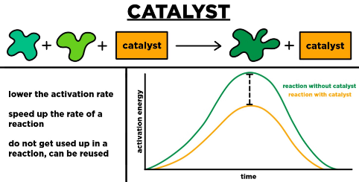
Catalizatori și inhibitori
Catalizatorii sunt substanțe chimice care accelerează viteza unei reacții chimice fără a fi consumate în procesul respectiv. Ei facilitează trecerea reactanților prin activarea energiei de activare, reducând astfel energia necesară pentru ca reacția să aibă loc. În multe cazuri, catalizatorii pot crește semnificativ viteza unei reacții, permițând efectuarea acesteia în condiții mai ușoare.
Pe de altă parte, inhibibitorii sunt substanțe care încetinesc sau opresc o reacție chimică. Ei acționează prin întreruperea lanțului de reacții, blocând etape cheie sau prin stabilizarea produșilor de reacție. Inhibitorii sunt utilizați în diverse aplicații, de la conservarea alimentelor până la controlul proceselor industriale și medicamentelor. Ei pot avea efecte benefice, prevenind reacții nedorite sau periculoase.
Înțelegerea rolului catalizatorilor și inhibitorilor este esențială în chimie, deoarece permite optimizarea și controlul proceselor chimice, conducând la eficiență energetică, productivitate și siguranță.

Slide 7
Reacții acido-bazice
Scalăph
Neutralizare
Indicatori
Reacțiile acido-bazice sunt definite de pH-ul soluției, care indică gradul de aciditate sau alcalinitate. Scala pH-ului variază de la 0 la 14, cu 7 reprezentând neutralitatea. Valorile sub 7 indică un mediu acid, iar cele peste 7 indică un mediu bazic sau alcalin.
În acest tip de reacție, un acid reacționează cu o bază pentru a forma o sare și apă. De exemplu, acid clorhidric (HCl) + hidroxid de sodiu (NaOH) → clorură de sodiu (NaCl) + apă (H2O). Procesul de neutralizare este utilizat în multe aplicații, cum ar fi tratarea apei și procesele industriale.
Indicatorii acido-bazici sunt substanțe chimice care își schimbă culoarea în funcție de pH-ul mediului. Aceștia sunt utilizați pentru a determina dacă o soluție este acidă, bazică sau neutră. Exemple comune sunt fenolftaleina (incoloră în mediu acid, roz în mediu bazic) și indicatorul universal (care afișează o gamă de culori în funcție de pH).

Slide 8
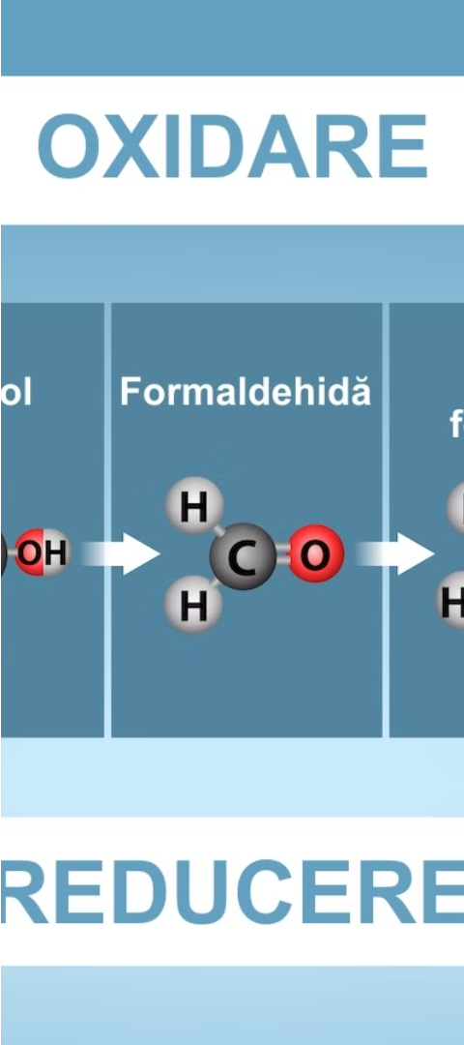
Reacții de oxidare-reducere
Definiție
Reacțiile de oxidare-reducere, cunoscute și ca reacții redox, sunt procese chimice în care se produce un transfer de electroni între două substanțe. În aceste reacții, una dintre substanțe cedează electroni (se oxidează), în timp ce cealaltă primește electroni (se reduce). Procesul de oxidare și reducere are loc întotdeauna împreună, fiind două părți ale aceleiași reacții.
Importanță
Reacțiile de oxidare-reducere joacă un rol crucial în numeroase procese chimice și biologice. De exemplu, procesele de respirație celulară și de fotosinteză implică reacții redox esențiale pentru susținerea vieții. De asemenea, reacțiile de oxidare-reducere sunt fundamentale în procesele industriale, tehnologice și în producția de energie.
Exemple
Câteva exemple comune de reacții redox includ arderea combustibililor, coroziunea metalelor, procesele de electroliza și cele din cadrul bateriilor electrochimice. În fiecare dintre aceste exemple, are loc un transfer de electroni între substanțe, ducând la transformări chimice specifice. Înțelegerea mecanismelor reacțiilor de oxidare-reducere este esențială în domenii precum chimia, fizica, biologia și ingineria.

Slide 9
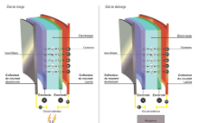
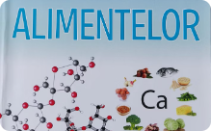
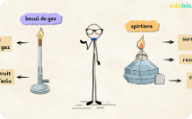
Aplicații ale reacțiilor chimice
Medicamentele
Baterii și acumulatori
Procesarea alimentelor
Materiale noi
Reacțiile chimice joacă un rol fundamental în dezvoltarea și fabricarea medicamentelor. Procesele chimice sunt utilizate pentru a sintetiza substanțele active, a le purifica și a le combina cu excipienți pentru a crea formulări farmaceutice eficiente și sigure. Înțelegerea chimiei medicamentelor este esențială pentru a îmbunătăți tratamentele existente și a dezvolta noi terapii pentru a combate bolile.
Sinteza și modificarea chimică a materialelor este esențială pentru dezvoltarea de noi produse cu proprietăți îmbunătățite. De la polimeri ultrarezistenți până la ceramici avansate, reacțiile chimice permit crearea de materiale inovative folosite în construcții, automotive, electronice și multe alte domenii. Chimia materialelor continuă să revoluționeze industria, oferind soluții pentru provocările moderne.
Reacțiile chimice sunt esențiale pentru funcționarea bateriilor și acumulatorilor, dispozitive care stochează și furnizează energie electrică. În interiorul acestora, reacții redox (de oxidare-reducere) permit circulația electronilor, generând curent electric. Cercetările continue în chimia bateriilor conduc la îmbunătățirea eficienței, duratei de viață și siguranței acestor surse de energie indispensabile în viața de zi cu zi.
Chimia joacă un rol crucial în procesul de producție și conservare a alimentelor. Reacțiile chimice sunt implicate în diverse etape, de la fermentația berii și vinului până la procesarea cărnii și conservarea fructelor și legumelor. Aditivii alimentari și enzimele utilizate în industria alimentară sunt de asemenea produse ale reacțiilor chimice, contribuind la îmbunătățirea calității, texturilor și aromelor.

Slide 10
Concluzii și considerații finale
În această prezentare, am explorat în detaliu complexitatea și diversitatea reacțiilor chimice, o temelie esențială pentru înțelegerea și progresul în științele naturii. Am trecut în revistă tipurile principale de reacții, principiile echilibrului chimic, rolul energiei și vitezei în procesele chimice, abordarea acido-bazică și de oxidare-reducere, precum și numeroasele aplicații practice ale reacțiilor chimice în industrie, medicină și viața de zi cu zi.
Pe lângă aprofundarea cunoștințelor teoretice, am evidențiat modul în care aceste concepte se transpun în realitate, cu impact semnificativ asupra lumii în care trăim. De la catalizatorii care accelerează reacțiile critice, la înțelegerea echilibrelor care stau la baza sistemelor biologice, studiul reacțiilor chimice ne oferă o perspectivă holistică asupra funcționării universului material.
În concluzie, reacțiile chimice reprezintă un domeniu viu și în continuă evoluție, care ne permite să descifrăm tainele naturii și să aplicăm aceste cunoștințe în dezvoltarea tehnologică și inovarea științifică. Prin aprofundarea și explorarea acestui subiect fascinant, vom putea să contribuim la o mai bună înțelegere a lumii înconjurătoare și să concepem soluții inovatoare pentru provocările viitorului.

